Slide 1

Système de Sécurité Anti-Intrusion pour les Zones Rurales
Présenté par: Wided Ben Yaagoub
Mayssa Benali

Slide 2
1.Introduction Générale
2.Description du système de surveillance de IoT
4.Conclusion et Prespectives
3.Implémentation et résultats

Slide 3
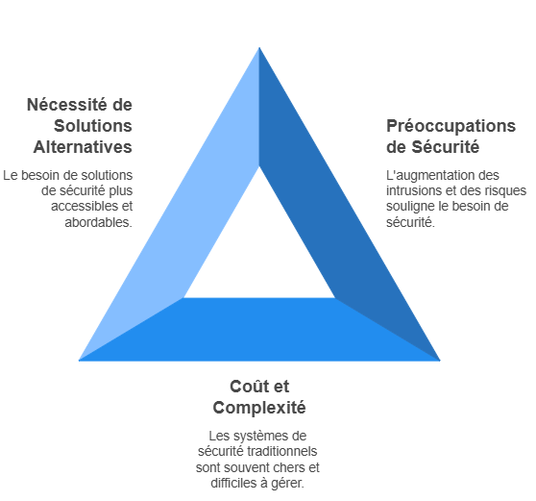
Introduction Générale
Description du système de surveillance IoT
Implémentation et résultats
Conclusion et Prespectives
Contexte
Problématique
Solution proposées

Slide 4
Introduction Générale
Description du système de surveillance IoT
Implémentation et résultats
Conclusion et Prespectives
Contexte
Problématique
Solution proposées
Les systèmes traditionnels dépendent d'Internet, ce qui pose problème en zones isolée
Leur coût élevé limite l'accès pour les foyers, les maison et les zones isolées à faible revenu.
Il manque des solutions simples et adaptées à différents contextes.

Slide 5
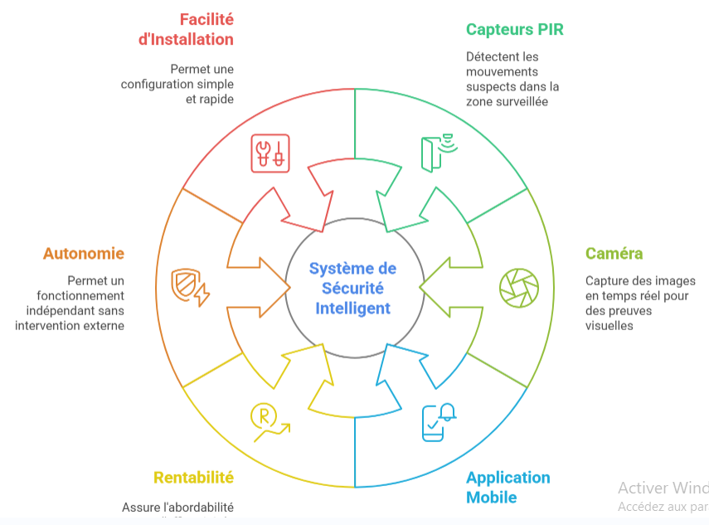
Introduction Générale
Description du système de surveillance IoT
Implémentation et résultats
Conclusion et Prespectives
Contexte
Problématique
Solution proposées

Slide 6
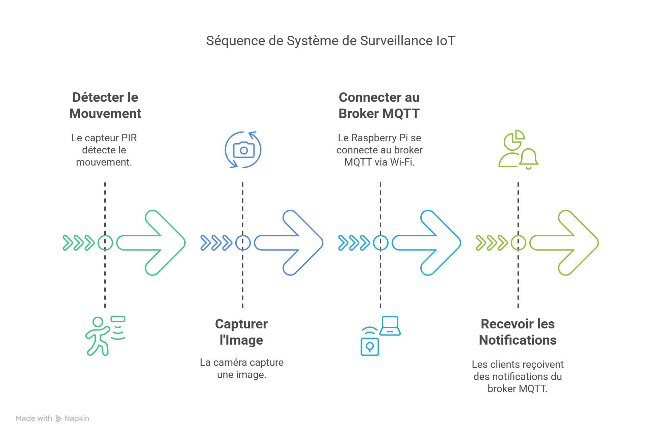
Introduction Générale
Description du système de surveillance IoT
Implémentation et résultats
Conclusion et Prespectives
Contexte
Problématique
Solution proposées

Slide 7
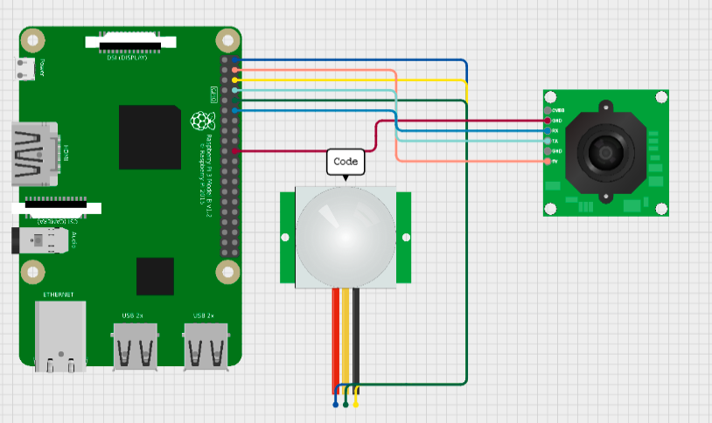
Introduction Générale
Description du système de surveillance IoT
Implémentation et résultats
Conclusion et Prespectives
Architecture matérielle
Les composants logiciels
Figure1: Connexion entre les composants

Slide 8



Introduction Générale
Description du système de surveillance IoT
Implémentation et résultats
Conclusion et Prespectives
Architecture matérielle
Les composants logiciels

Slide 9
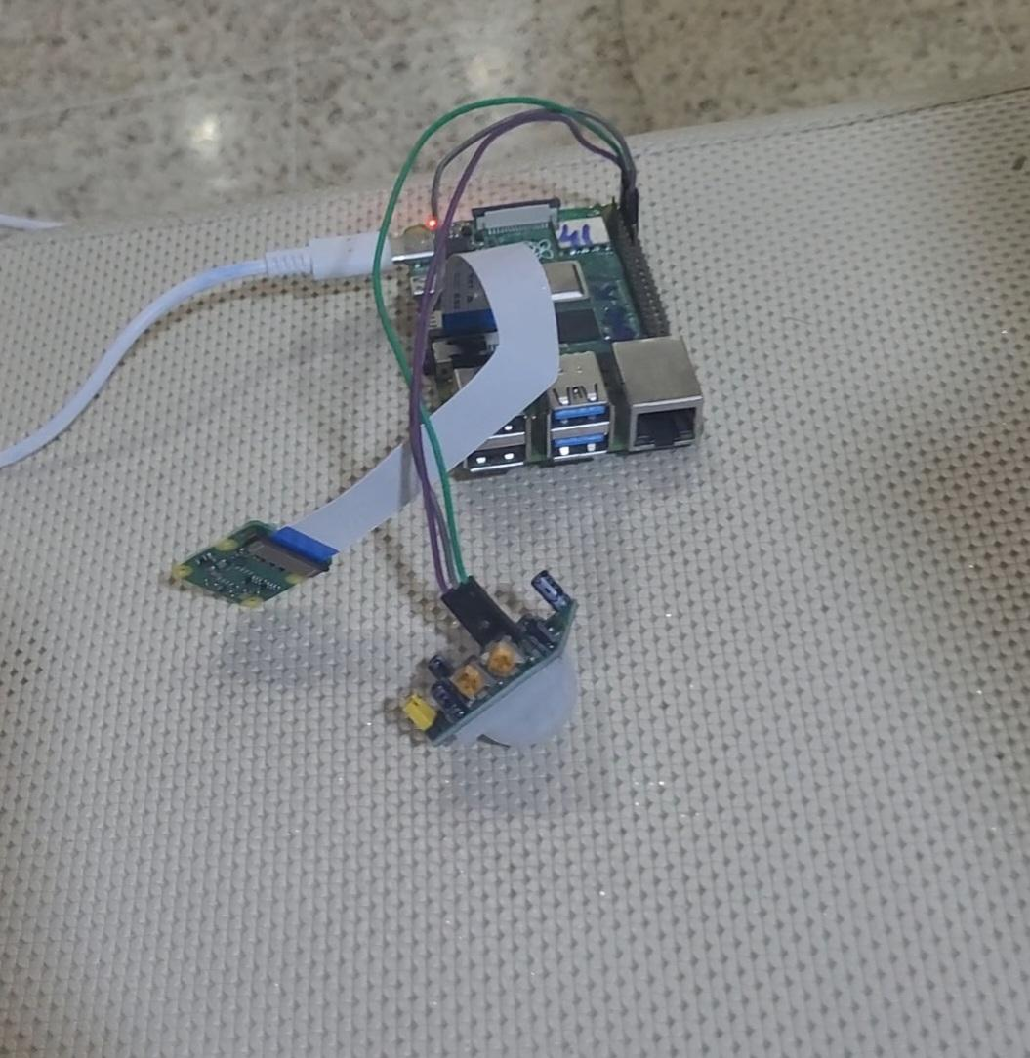
Introduction Générale
Description du système de surveillance IoT
Implémentation et résultats
Conclusion et Prespectives
Architecture matérielle
Les composants logiciels
Figure2: Le prototype du systéme

Slide 10

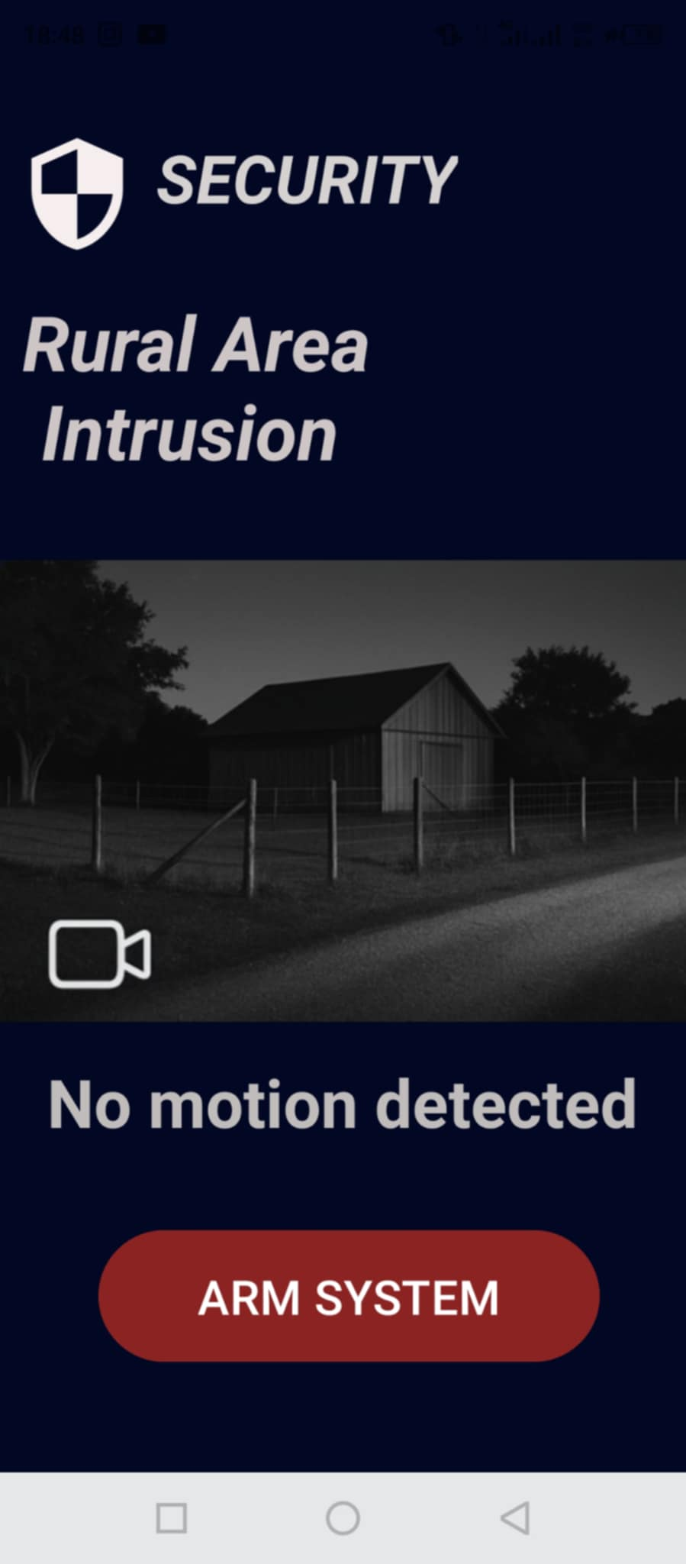
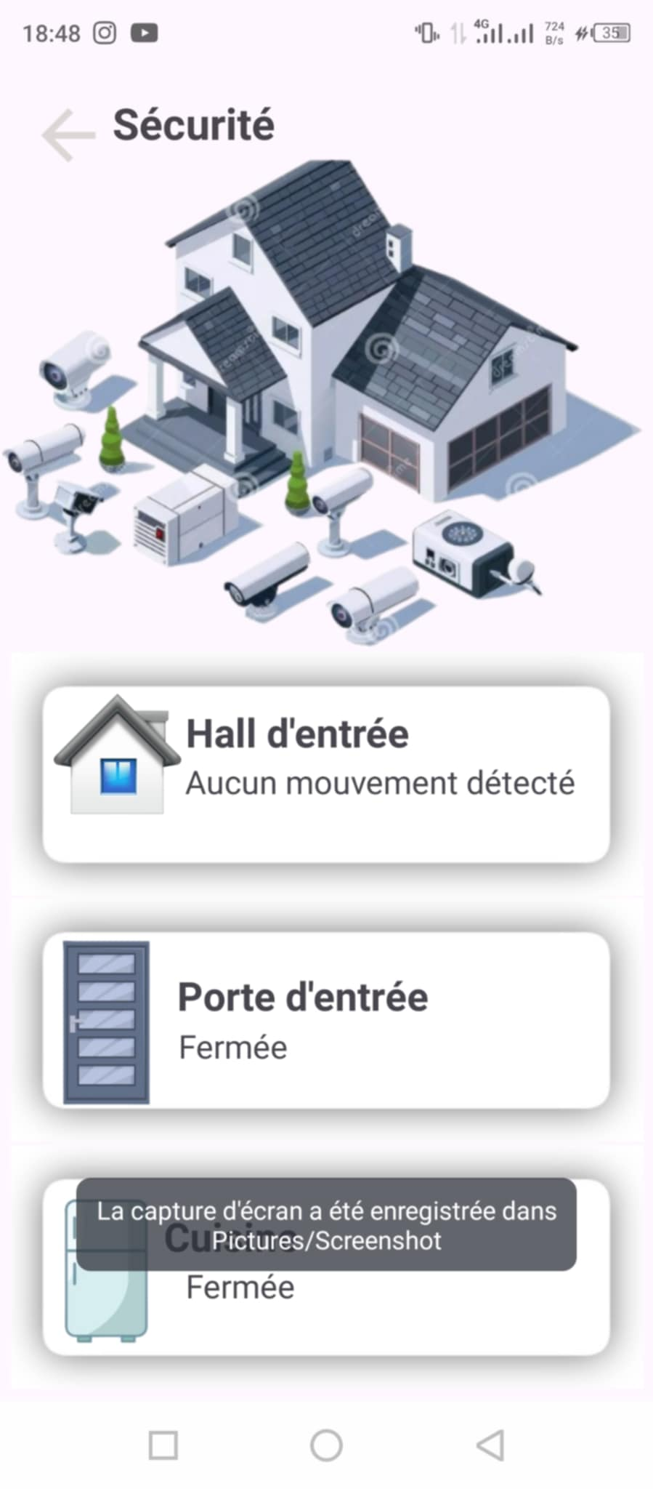
Introduction Générale
Description du système de surveillance IoT
Implémentation et résultats
Conclusion et Prespectives
Architecture matérielle
Les composants logiciels
Figure3: Les interfaces principales de l’application

Slide 11

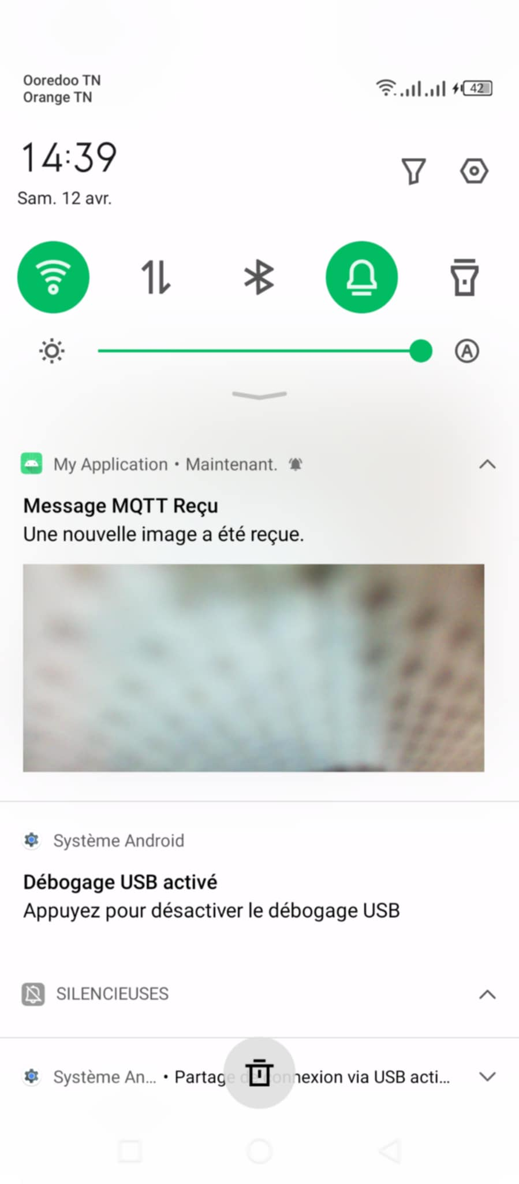
Introduction Générale
Description du système de surveillance IoT
Implémentation et résultats
Conclusion et Prespectives
Architecture matérielle
Les composants logiciels
Figure4: Interface de l’inscription
Figure5: Interface de notification

Slide 12
Introduction Générale
Description du système de surveillance IoT
Implémentation et résultats
Conclusion et Prespectives
Conclusion
Prespectives
Ce projet a permis de créer un système de sécurité intelligent pour les zones isolées.
Il utilise des capteurs de mouvement, une caméra et la transmission d’images via MQTT.
Une application mobile permet de surveiller à distance facilement et rapidement.
Le système est évolutif et peut intégrer des améliorations futures comme la reconnaissance faciale ou l’alimentation solaire.

Slide 13
Introduction Générale
Description du système de surveillance IoT
Implémentation et résultats
Conclusion et Prespectives
Conclusion
Prespectives
Ajouter une reconnaissance faciale pour identifier les intrus de manière plus précise.
Intégrer un stockage cloud pour sauvegarder les images et vidéos capturées.
Utiliser des panneaux solaires pour rendre le système autonome en énergie.
Ajouter des alertes sonores ou lumineuses pour dissuader les intrus détectés.
Permettre la détection d'autres types d'événements, comme des variations de température ou des vibrations.
Développer une application multi-utilisateurs pour partager les alertes avec plusieurs personnes.

Slide 14
Merci de votre attention!

